Slide 1

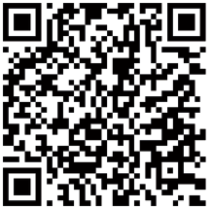
Sondervick – Kromstraat – De Plank
van 50 naar 30 km/uur
Informatiebijeenkomst
WELKOM
7 mei 2026
Notes:
Toelichten waarom vanavond twee projecten tegelijkertijd op één avond worden gepresenteerd:
- deels dezelfde belanghebbenden
- één moment creëren om beide projecten informatie op te halen en input te geven, vragen te stellen
Als gemeente zijn wij ons bewust dat er veel gebeurd in de omgeving, waar mogelijk proberen we zaken te koppelen om u als belanghebbende zo goed en volledig mogelijk te informeren maar ook zuinig te zijn met uw tijd.

Slide 2
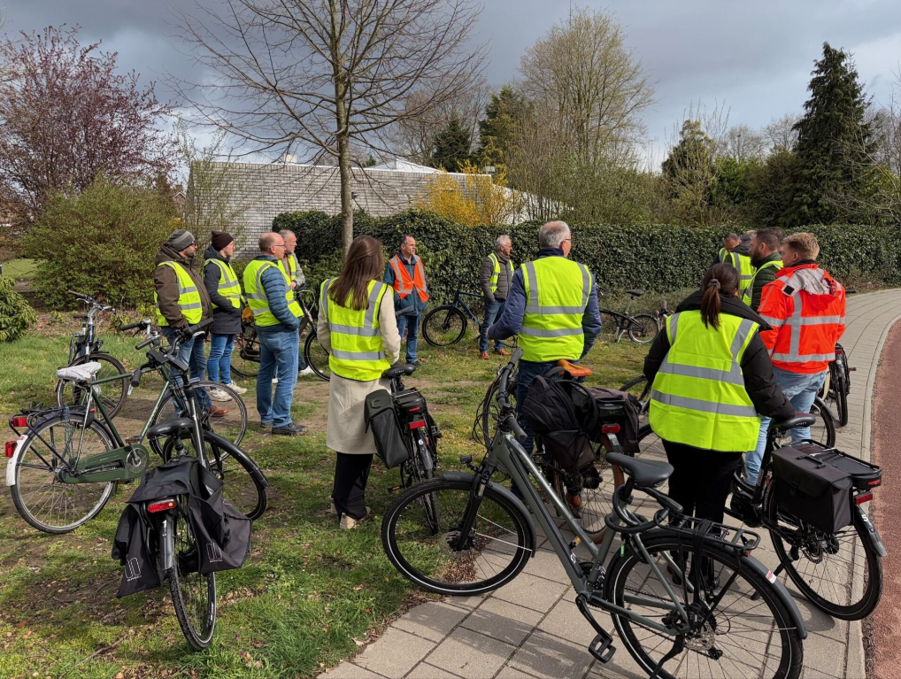
Projectteam op locatie
Even voorstellen:
Joost Hermans
projectleider
Eva Eigenhuijsen
omgevingsmanager
Projectteam op locatie
Notes:
Let op: presentatie wordt 2x gegeven: 1x vóór Herijking Zilverackers en 1x er na. Even opletten met geven van een doorkijk: tijdens de eerste sessie vooruitblikken op Herijking, tijdens 2e sessie benoemen dat mogelijk een deel is blijven zitten na de presentatie Herijking Zilverackers.

Slide 3
2. Programma (totaal)
Blok 1 16.30 – 18.00 uur
Sondervick – Kromstraat – De Plank
- korte presentatie om 17.00 uur
Blok 2 18.30 - 20.00 uur Herijking Zilverackers
- presentatie om 19.00 uur
Blok 3 19.30 - 21.00 uur
Sondervick – Kromstraat – De Plank
- korte presentatie om 20.00 uur
Notes:
Let op: presentatie wordt 2x gegeven: 1x vóór Herijking Zilverackers en 1x er na. Even opletten met geven van een doorkijk: tijdens de eerste sessie vooruitblikken op Herijking, tijdens 2e sessie benoemen dat mogelijk een deel is blijven zitten na de presentatie Herijking Zilverackers.

Slide 4
3. Programma (per blok)
Korte centrale presentatie (ca. 15 min)
In gesprek met de gemeente (ca. 45 min)
  Inbrengen van uw ervaringen, ideeën en wensen
    Vul de antwoordkaart in!
  Mogelijkheid tot stellen van vragen
Notes:
Let op: presentatie wordt 2x gegeven: 1x vóór Herijking Zilverackers en 1x er na. Even opletten met geven van een doorkijk: tijdens de eerste sessie vooruitblikken op Herijking, tijdens 2e sessie benoemen dat mogelijk een deel is blijven zitten na de presentatie Herijking Zilverackers.

Slide 5
4. Aanleiding / achtergrond
Mobiliteitsprogramma
  Aanpassingen snelheden (categoriseringsplan)
Integraal maatschappelijk beheerkader (IMBK)
  Vastgestelde onderhoudsprojecten
Notes:
Waarom gaat het Sondervick van 50km naar 30km?
Antwoordrichting:
We kiezen voor 30 km/uur op Sondervick om alle lopende ontwikkelingen in de buurt goed op elkaar af te stemmen. Denk aan verbeteringen bij de Roskam, de Antwerpsebaan, de nieuwe fietsverbinding en het voetpad naar de Heerbaan. Zo pakken we alles samen aan, voor meer leefbaarheid en veiligheid.
Dit is geen nieuw idee; het stond al eerder in het VCP en GVVP. Nu willen we het snel uitvoeren, in 2026, daarom vragen we ook alvast budget aan.
Sondervick Noord: Dat doen we om de leefbaarheid en verkeersveiligheid te verbeteren. Op dat deel wordt nu vaak te hard gereden, en de ruimte is daar krap, met bomen dicht op de weg.
Een lagere snelheid maakt het veiliger voor fietsers en voetgangers, en past beter bij de woonomgeving.
Daarnaast helpt 30 km/uur om het verkeer te sturen. We willen doorgaand verkeer liever via de Zilverbaan en de Sterrenlaan leiden, en niet door de woonwijken van Zonderwijk en Veldhvoen-Dorp.
Zo houden we de wijk rustig en veilig.
1.2 De wegcategorisering is op onderdelen aangepast aan wensen van omwonenden. Op basis van de ingediende zienswijzen en gesprekken met uw raad is de wegcategorisering op een aantal punten aangepast. In de basis waren er vier ‘grotere’ probleempunten; Kruisstraat, Rapportstraat/Abdijlaan, Provincialeweg en Sondervick. Naar aanleiding van ingediende zienswijzen is de wegcategorisering bij deze straten aangepast naar wens van de bewoners. De Sondervick is maar gedeeltelijk aangepast; een gedeelte van de Sondervick blijft GOW (tussen de Jupiter en de Heerbaan).
STOMP
STOMP is de afkorting voor Stappen, Trappen, Openbaar Vervoer, Mobility as a Service (MaaS) en Personenauto’s.
Mobility as a Service (Mas is een breed aanbod van openbare vervoers- en deelmobiliteitsdiensten op één app of platform, die een reiziger naar eigen inzicht inzet en combineert. MaaS is het gebruik van mobiliteit in plaats van het bezit ervan. MaaS draagt bij aan leefbaarheid, bereikbaarheid en CO2-reductie van een regio of stad.

Slide 6
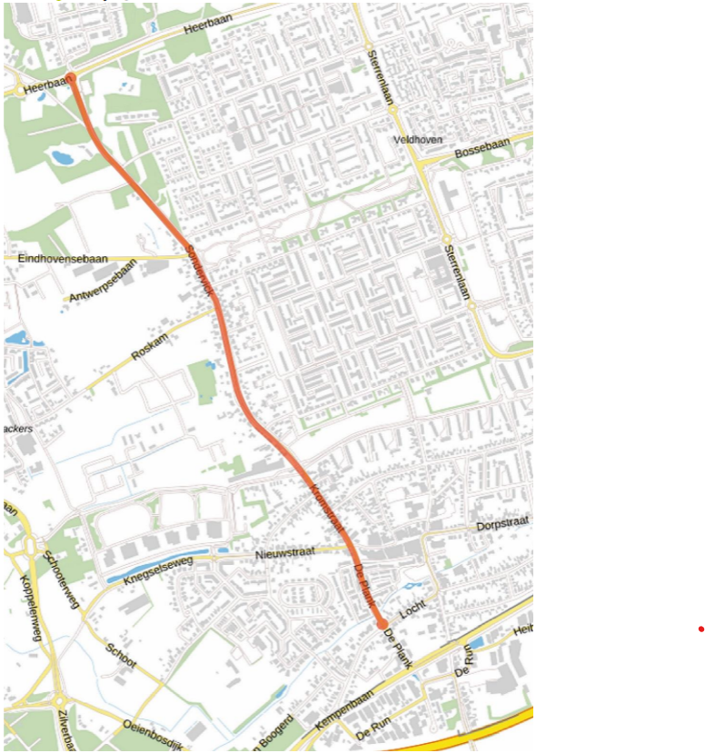
5. Omvang projectgebied
Sondervick
Kromstraat
De Plank

Slide 7
6. Kaders / randvoorwaarden
Geen onbegrensde mogelijkheden
  Van erfgrens tot erfgrens
  Vereiste breedtes voor rijweg, fietspad en voetpaden
  Bestaande busroutes
Ligging kabels en leidingen in de ondergrond
Benodigde ruimte voor (nieuwe) riolering

Slide 8
7. We staan aan het begin
In gesprek met bewoners, ondernemers en belangstellenden
Diverse onderzoeken nog uit te voeren
Doorlopen ontwerpproces
Afstemming met kabel- en leidingbedrijven
  En nog meer ... → er moet nog veel gebeuren
NB: De Plank betreft alleen ontwerp nieuwe inrichting

Slide 9
8. Kansen
Combinatie met werkzaamheden kabel- en leidingbedrijven
Voornemen gemeente Veldhoven tot afkoppelen regenwater in Zonderwijk (en evt. woningen Sondervick-Kromstraat-De Plank)
Wandelpad Heerbaan - Antwerpsebaan
→ Streven: werk met werk maken
→ Efficiëntie m.b.t. kosten

Slide 10
9. Beoogde planning
Volgende stappen te zetten binnen project:
Uitvoeren onderzoeken
Doorlopen ontwerpproces
  incl. in gesprek met "omgeving" en informatiebijeenkomsten
Inspraakprocedures en te nemen Verkeersbesluit (-en)
Besluitvorming College
Realisatie herinrichting Sondervick en Kromstraat (gefaseerd) in 2027/2028 (exclusief De Plank)
Notes:
Toelichten dat De Plank niet onder de uitvoering plaats vindt

Slide 11
10. Betrekken bewoners en ondernemers
Ophalen uit de straten / wijk, vanuit bewoners, ondernemers en belanghebbenden:
  Verbeterpunten
  Wensen
  Kansen
Het is jullie straat!

Slide 12
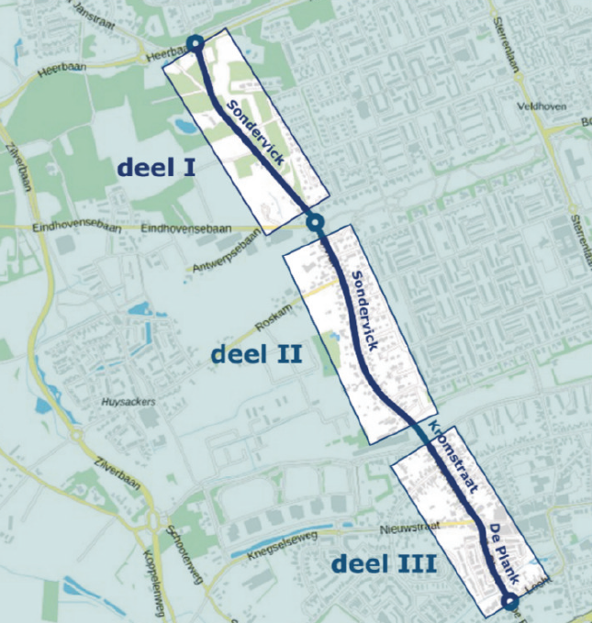
11. In gesprek met elkaar
Luchtfoto gehele tracé
Per wegtracé
  Deel 1 Tracé Heerbaan – Antwerpsebaan
  Deel 2 Tracé Antwerpsebaan - Kromstraat
  Deel 3 Kromstraat - De Plank
  Projectteamleden van de gemeente beschikbaar, inclusief vakspecialisten op gebied van verkeer, groen en water.

Slide 13
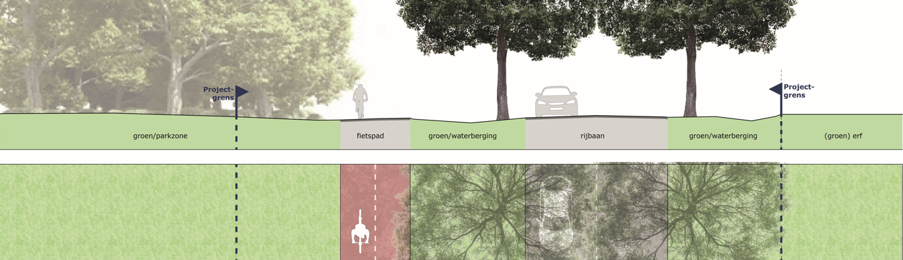
12. Per wegtracé
Notes:
Profiel als voorbeeld, dit is bijvoorbeeld 'Huidig wegprofiel Sondervick'

Slide 14
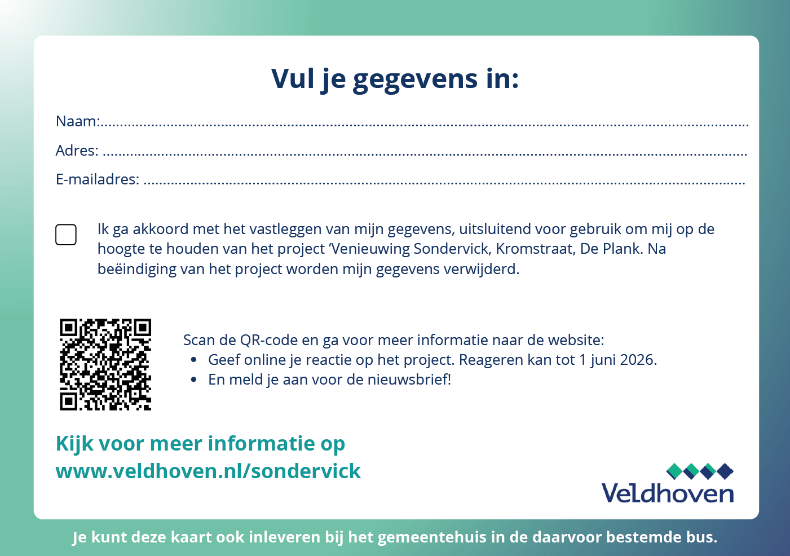
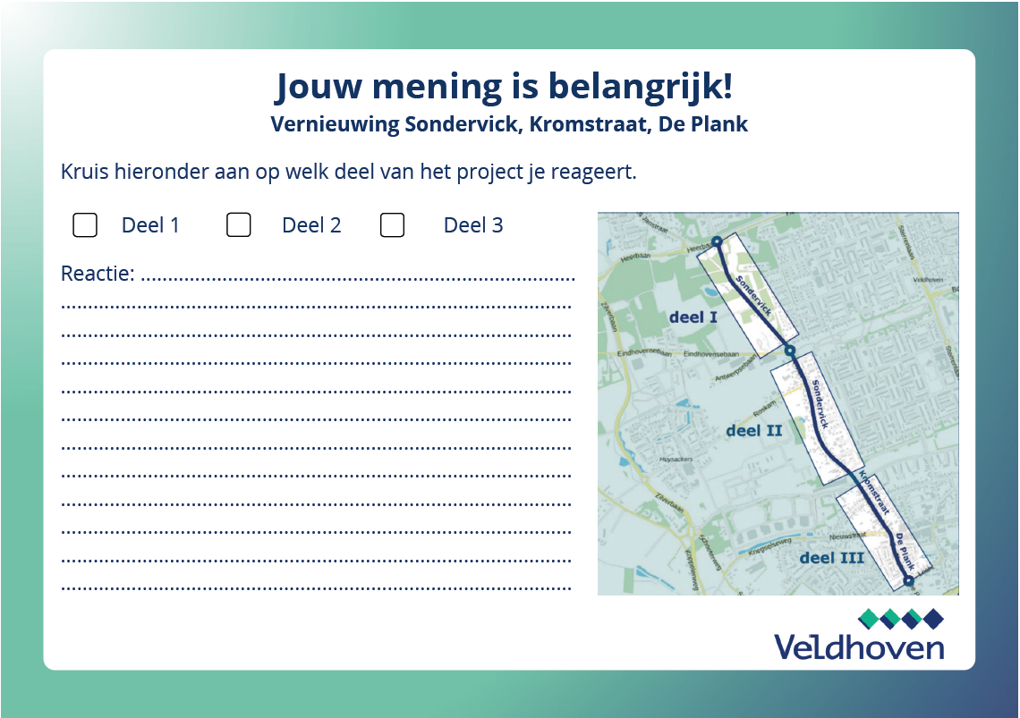
13. Antwoordkaart

Slide 15
14. Projecten binnen zelfde gebied
Rotonde Sondervick-Antwerpsebaan
Fietsverbinding Sondervick-Bossebaan

Slide 16
14.1 Rotonde Sondervick-Antwerpsebaan
Apart project
Kruising Sondervick-Antwerpsebaan
Realisatie aug-dec 2026
Eigen tafel op informatiemarkt

Slide 17
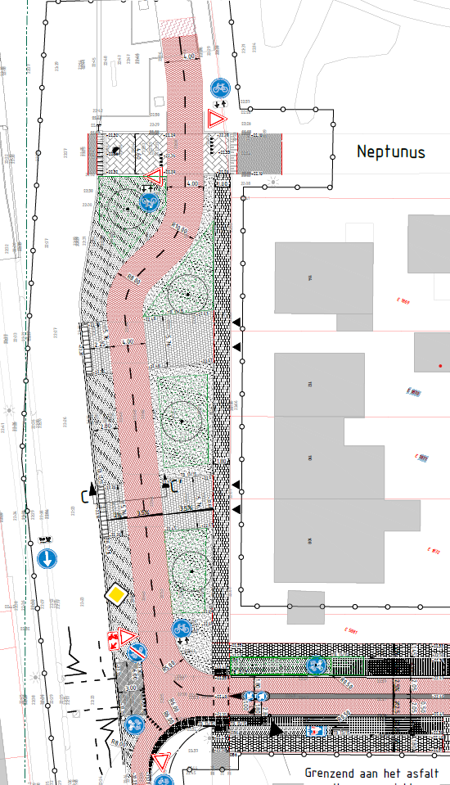
rotonde
14.2 Fietsverbinding
Sondervick - Bossebaan
Apart project
Vanaf Sondervick via Saturnus en de Sitterlaan naar de Sterrenlaan
Sluit aan op rotonde Antwerpsebaan
Realisatie sept 2026 - medio feb 2027
Sondervick
Saturnus

Slide 18
15. Vervolg na deze bijeenkomst
Heeft u inbreng of vragen na vandaag?
  Op de projectpagina staat een digitaal reactieformulier
  Antwoordkaart analoog tot 1 juni in gemeentehuis in te leveren
Blijf op de hoogte
  Laat uw gegevens vanavond achter bij ons
  Houd de projectpagina in de gaten
Beoogde datum volgende Informatiebijeenkomst: donderdag 9 juli
- bericht hierover volgt op de website en in de nieuwsbrief
- brief in de bus bij bewoners wegtracé (huis-aan-huis)

